Slide 1
Support de Formation
« Le repérage précoce et l’intervention brève
Alcool-tabac-cannabis »

Slide 2
Module 6 :
  Mener une intervention brève
    Définitions, objectifs, intérêts et applications de l’IB
    Exemples de trames d’intervention

Slide 3
a) Définitions, objectifs, intérêts et applications de l’IB

Slide 4
Définitions
« Le repérage précoce - intervention brève constitue une approche efficace pour permettre, en un temps limité, d'évoquer un déterminant de santé avec un patient afin d’encourager un changement de comportement favorable à sa santé ».
Respadd
« C’est un entretien directif, permettant de donner des conseils (différent de l’Entretien Motivationnel, même s’il possède des valeurs partagées) efficace si elle s’adresse aux patients/ usagers non dépendants ou présentant un faible niveau de dépendance. »
L’ Intervention doit être
  suffisamment brève pour être systématique et répétée (moins de 10 mn)
  simple dans son déroulement
SRAE formation de formateur relais

Slide 5
Objectifs de l’Intervention Brève
  Provoquer une réflexion sur ses consommations
  Voir, si le patient est prêt, un changement dans ses consommations de SPA
  Réduction des risques et des dommages
Notes:
Faire court pour faire souvent

Slide 6
Intérêts de l’Intervention Brève
POURQUOI délivrer une intervention brève ?
Sur 580 000 décès en 2015, 41 000 étaient attribuables à l’alcool: 30 000 chez les hommes et 11000 chez les femmes
Même incomplète l’IB reste efficace, une étude montre même que le repérage seul est une intervention efficace en soi.
Huas D, Pessione F, Bouix JC, et al. Efficacité à un an d’une intervention brève auprès des consommateurs d’alcool à problème. Rev Prat Med Gen 2002; 16 1343-8.
Il a été montré qu’une intervention brève diminue la consommation d’alcool pendant plusieurs années chez des buveurs à risque non demandeurs de soins
Métanalyse : Ballesteros : Alcohol Clin Exp Res 2004 n°28
En 2017, 1 fumeur de cannabis sur 5 a tenté de diminuer sa consommation sans succès (21%)
OFDT les niveaux d’usage des drogues illicites en France en 2017
Notes:
Faire court pour faire souvent

Slide 7
Intérêts de l’Intervention Brève
Plus de la moitié des fumeurs réguliers (58 %) hommes ou femmes déclarent avoir envie d'arrêter de fumer, dont 30% dans les 12 prochains mois
https://www.tabac-info-service.fr
Un fumeur sur deux décède de son tabagisme: 73000 mort par an
Arrêter à 40 ans améliore l’espérance de vie de 7 ans ; arrêter à 50 ans de 4 ans
Le rapport de l’United Nations Office on Drugs and Crime(2) « International Standards on drug use prevention » promeut les interventions brèves et les entretiens motivationnels qui peuvent réduire de manière significative l’usage de drogues, de l’alcool et du tabac, à court et à long terme.
Le niveau de preuve est élevé et montre que ces interventions réussissent à réduire l’usage de substance à court terme (immédiatement à la suite des interventions, avec une différence moyenne standardisée 0,79), mais également 1 an plus tard.
HAS/ service des bonnes pratiques professionnelles/ novembre 2014 Mise à jour janvier 2021
Notes:
Faire court pour faire souvent

Slide 8
Applications de l’Intervention Brève
Qui doit, peut, repérer ?
  Tous les soignants, le premier recours, les paramédicaux, prescripteurs ou non
  Mais aussi acteurs du social, de l’éducation….
  Consommateurs et légitimité???
Quel public cible ? Pour quels objectifs ?
  Tous les patients: RdRD
  Tous les patients ayant un trouble de l’usage simple, modéré / SPA : RdRD
  Les troubles de l’usage sévères: Porte d’entrée dans le soin
Quand repérer ?
  Pour être efficace : Systématiquement ou de manière régulière
  Ou dans des situations à risque ou situations opportunistes
Notes:
Faire court pour faire souvent

Slide 9

L’Intervention Brève
Adapter la qualité de son intervention aux besoins de la personne
Être d‘autant plus bref si le comportement, les consommations ne posent pas de problème
10-15%
Dépendants
Conso° problématique
Conso° à risque
Conso° à faible risque
Abstinents
SOIN
Intervention
brève
La ½ des pathologies liées à l’alcool surviennent chez des personnes non dépendantes
Information
public
Notes:
9

Slide 10
b) Exemples de trames d’intervention

Slide 11
Débat et échanges sur les outils existants IB tabac/ Alcool
FRAMES,
RESPADD/ AFIT&A,
HAS.

Slide 12
Débat et échanges sur les outils existants IB tabac/ Alcool
Les trames sont des outils, des bases à s’approprier,
il est important de toujours partir des préoccupations de la personne interrogée
ainsi que de ses connaissances du sujet.
Veiller à adapter la qualité de son intervention aux besoins de la personne,
Eviter d’être contre-productif : Prodiguer un conseil minimum si besoin,
Aborder la temporalité, le positionnement,
Être d’autant plus bref si le comportement, les consommations ne posent pas de problème.

Slide 13
Trame d’intervention FRAMES
Feed –back (rétroaction) : Information claire et objective sur sa consommation peut engendrer une modification de son comportement.
Responsability : Décision personnelle.
Advice (conseil) : Avec l’accord du patient préciser que vous pouvez lui donner quelques conseils.
Menu (stratégies) : Lorsque le patient se sent prêt à modifier sa consommation vous étudierez ensemble différentes stratégies (partir des ressources et capacités du patient, de ses souhaits).
Empathie : Approche bienveillante et chaleureuse, sans jugement, sans confrontation d’idées : écoute active.
Self Efficacity : Renforcer le sentiment d’efficacité personnelle, encourager et valoriser le processus.

Slide 14
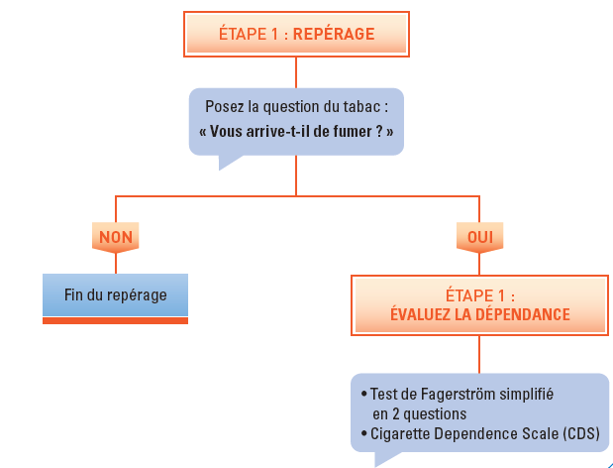
Trame d’intervention Tabac RESPADD/AFIT&A

Slide 15
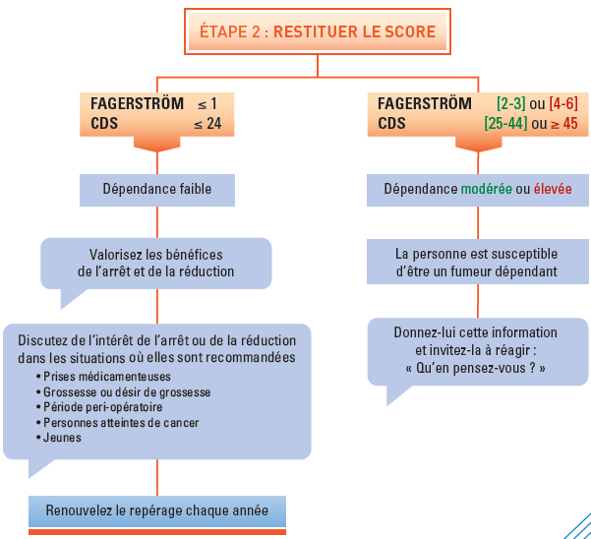
Trame d’intervention Tabac RESPADD/AFIT&A

Slide 16
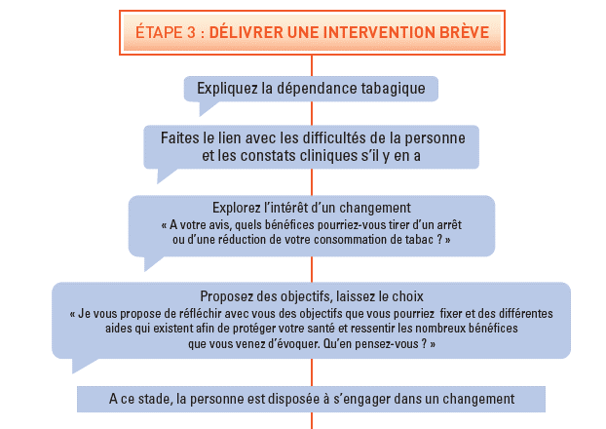
Trame d’intervention Tabac RESPADD/AFIT&A

Slide 17
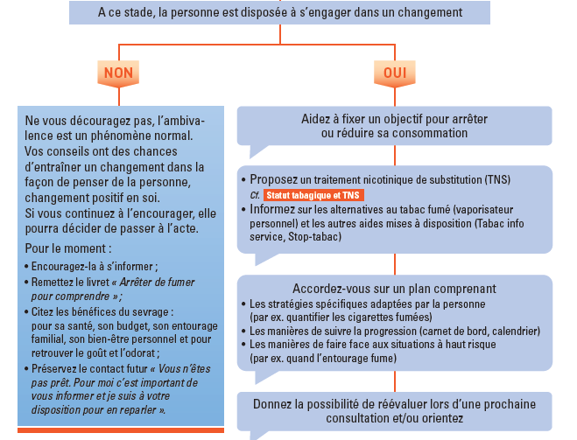
Trame d’intervention Tabac RESPADD/AFIT&A

Slide 18
Trame d’intervention Tabac RESPADD/AFIT&A
Restituer le score du test de repérage,
Expliquer la dépendance,
Faire le lien avec les difficultés ou signes cliniques du patient,
Parler de la consommation, intérêt du changement/point de vue du patient (recherche de bénéfices),
Proposer des objectifs, laisser le choix,
Accordez-vous sur un plan de changement,
Proposer des stratégies, méthodes utilisables et traitement pour réduire ou arrêter sa consommation,
Remettre le livret,
Donner la possibilité de réévaluer dans une autre consultation ou informer de moyens d’accompagnement.

Slide 19
Trame d’intervention – ALCOOL RESPADD
Posez la question des consommations
Proposez une évaluation
Restituer le score du test de repérage
Expliquer les risques, les repères ( verres standards si besoin)
Parler de la consommation, intérêt réduction ou de l’arrêt/point de vue du patient
Exposer des méthodes utilisables pour réduire ou arrêter sa consommation
Proposer des objectifs, laisser le choix
Donner la possibilité de réévaluer dans une autre consultation ou informer de moyens d’accompagnement
Remettre un document

Slide 20
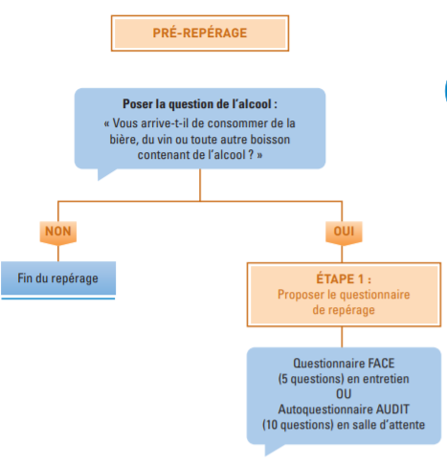


Trame d’intervention – ALCOOL RESPADD/AFIT&A

Slide 21
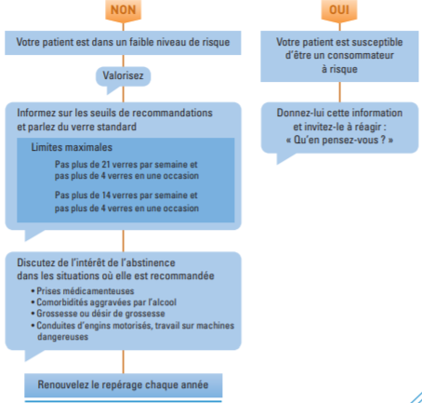
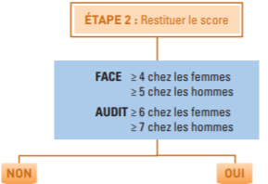
Trame d’intervention – ALCOOL RESPADD
10 verres par semaine maxi
2 jours sans consommation/ semaine
Pas plus de 2 verres par jour

Slide 22
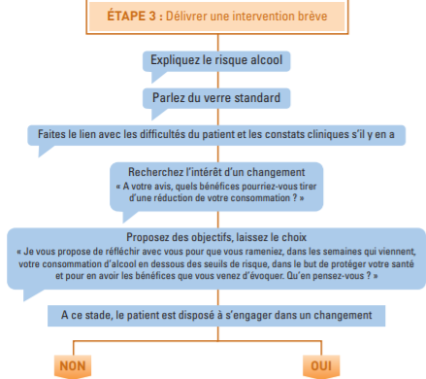
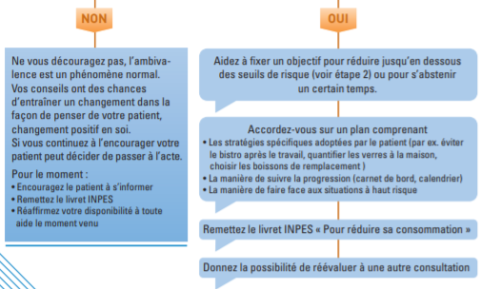
Trame d’intervention – ALCOOL RESPADD

Slide 23
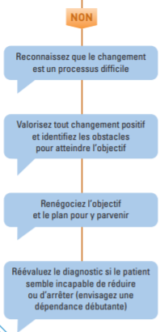
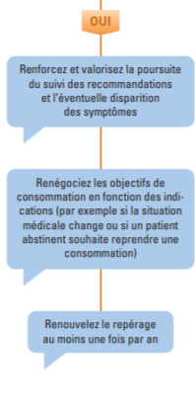
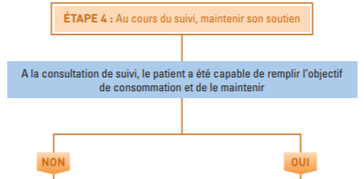
Trame d’intervention – ALCOOL RESPADD

Slide 24
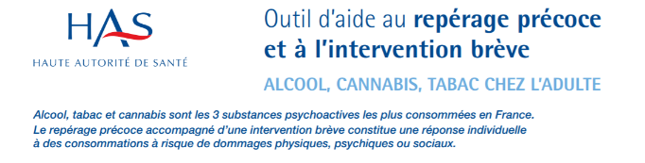
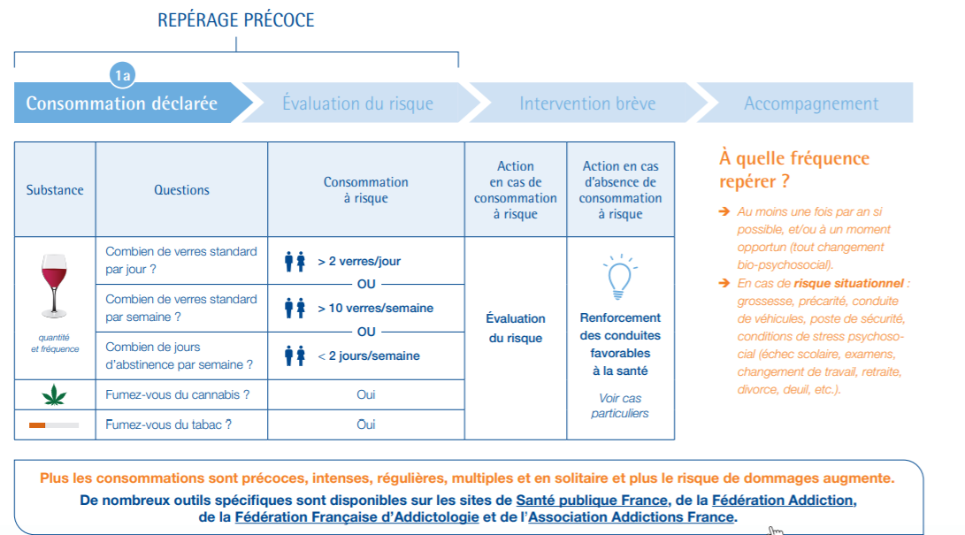
Trame d’intervention - HAS

Slide 25
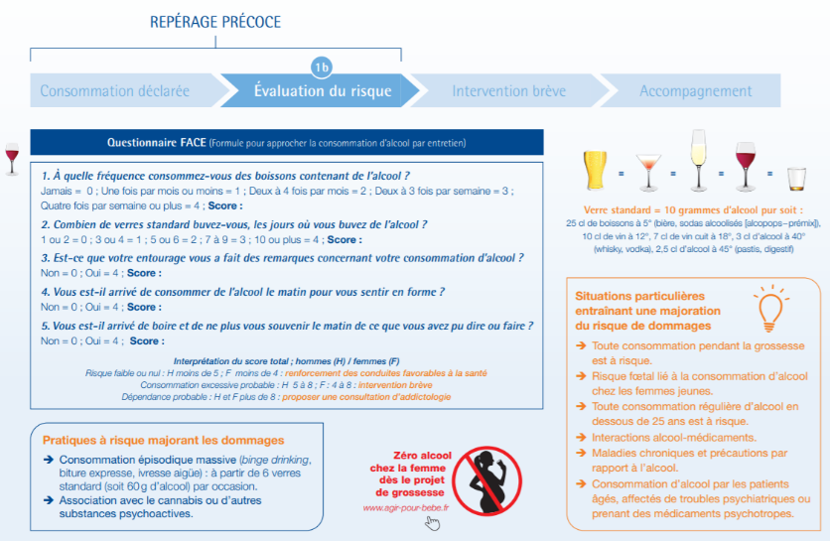
Trame d’intervention - HAS

Slide 26
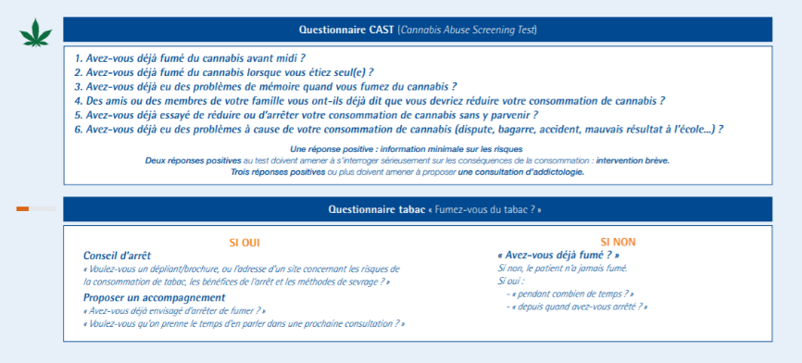
Trame d’intervention - HAS

Slide 27
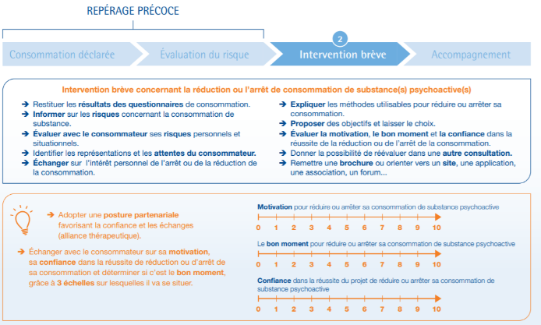
Trame d’intervention - HAS

Slide 28
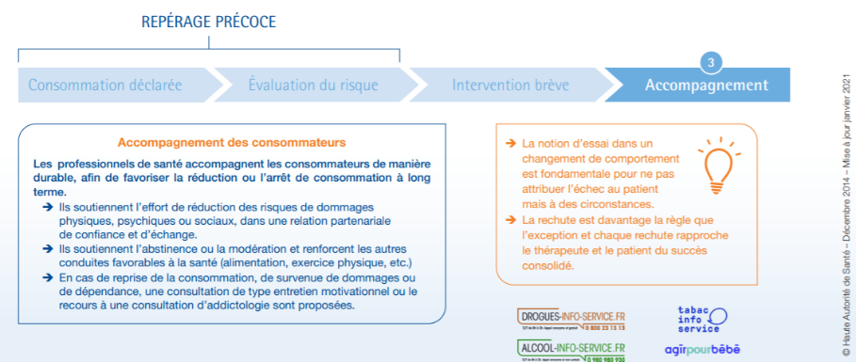
Trame d’intervention - HAS

